Slide 1
UBND HUYỆN TIÊN LÃNG
PHÒNG GD & ĐT HUYỆN TIÊN LÃNG
NĂM HỌC : 2024 - 2025
MÔN : TỰ NHIÊN VÀ XÃ HỘI LỚP 1
Giáo viên: Ngô Thị Tươi
Đơn vị : Trường Tiểu học Toàn Thắng – Tiên Thắng

Slide 2





Slide 3


Slide 4

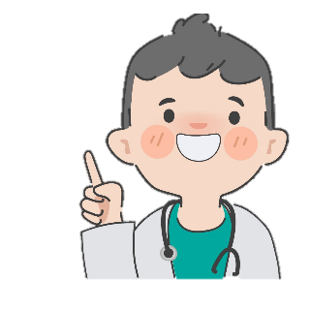

Em biết những loại thức ăn, đồ uống nào giúp cho cơ thể khoẻ mạnh?

Slide 5
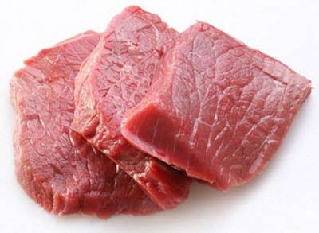
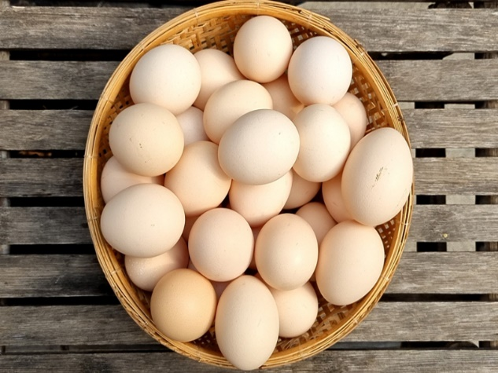
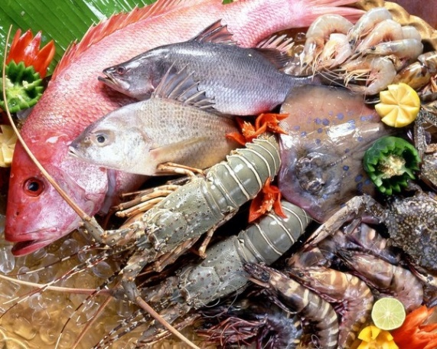
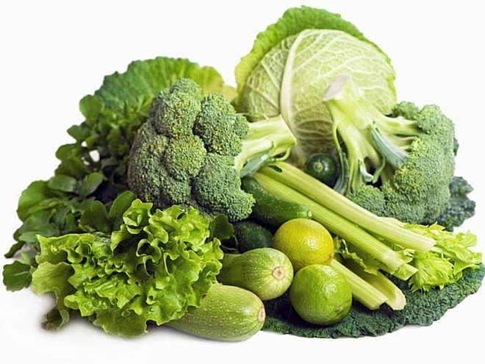

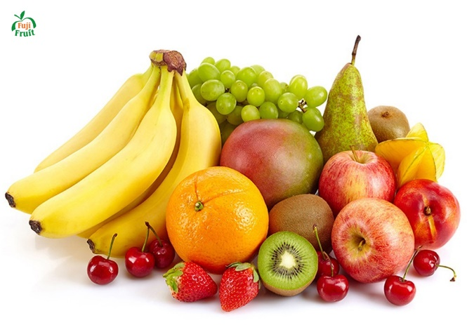

Slide 6




Slide 7

Nói được tên các bữa ăn chính trong ngày.
Nêu được tên một số thức ăn, đồ uống có lợi cho sức khỏe, biết lựa chọn thực phẩm cho một bữa ăn đảm bảo cho sức khỏe.
Nêu được các lợi ích của việc ăn, uống đầy đủ.

Slide 8


Slide 9
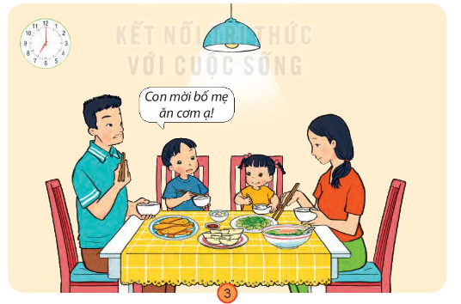
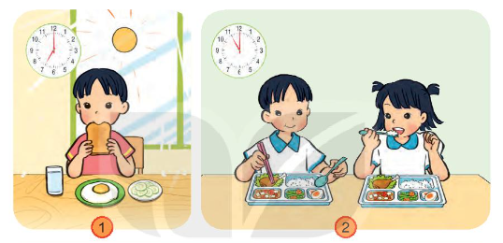
Quan sát hình và kể tên các bữa ăn trong ngày của bạn Minh.

Slide 10
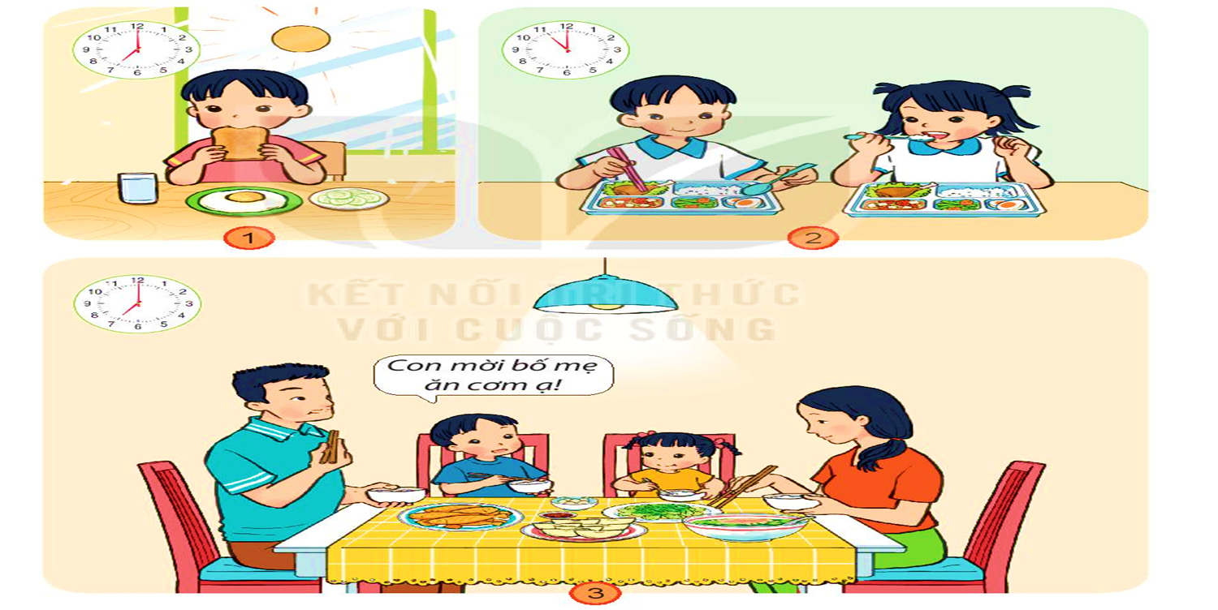
Có Mặt Trời;
Đồng hồ chỉ lúc 7 giờ.
→ Bữa sáng
Trứng, bánh mì, rau, 1 cốc nước (hoặc ly sữa).

Slide 11
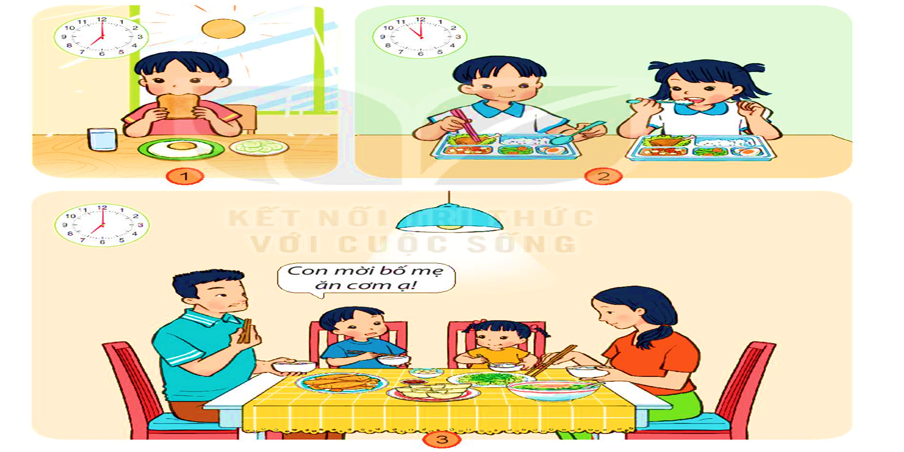
Đồng hồ chỉ 11giờ.
→ Bữa trưa
- Chất đạm: Trứng, thịt.
- Các loại vitamin: Rau, canh,…

Slide 12
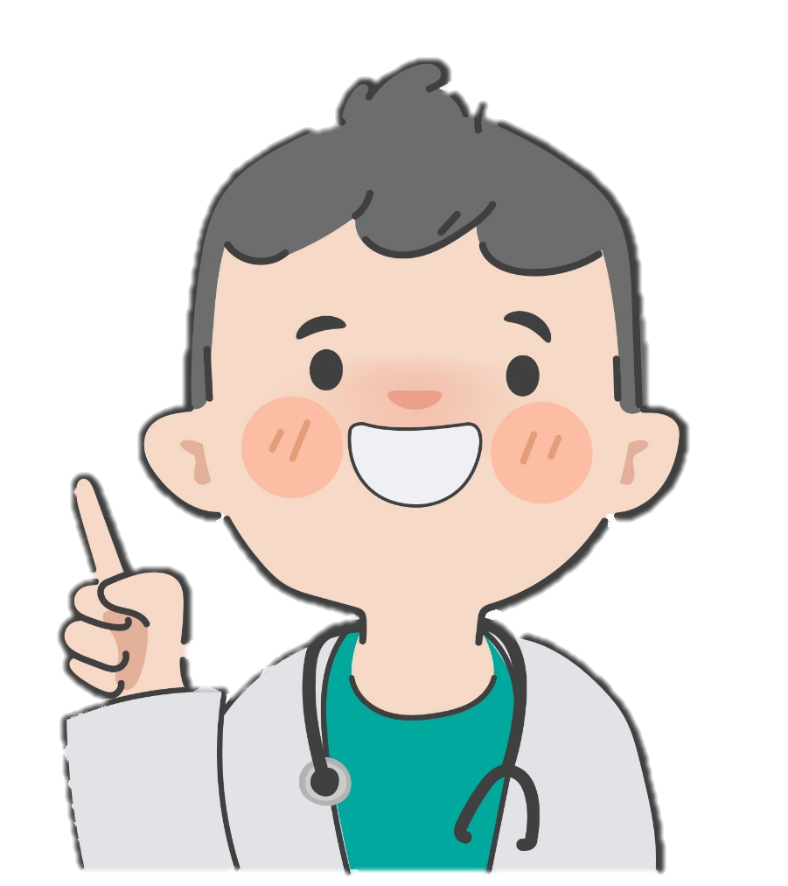
Hằng ngày ăn đủ 3 bữa chính: Sáng, trưa, tối.
Có thể thêm các bữa phụ giữa buổi sáng (9:30) và đầu giờ chiều.

Slide 13
Đèn điện đang chiếu sáng xuống bàn ăn của nhà bạn Minh.
Đồng hồ chỉ 7 giờ.
→ Bữa tối.

Slide 14

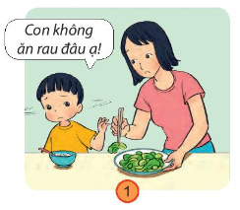

Rau cung cấp chất dinh dưỡng vitamin và chất xơ cho cơ thể giúp cơ thể chúng ta phát triển một cách khỏe mạnh và hoàn thiện nhất.

Slide 15

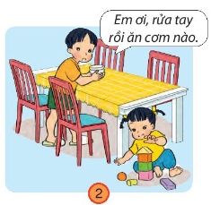
Để đảm bảo sức khỏe, tránh vi khuẩn xâm nhập vào cơ thể, các em nên rửa tay sạch sẽ trước khi ăn.

Slide 16
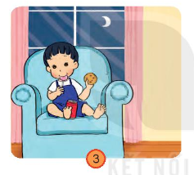
Khi ăn bánh kẹo và uống nước ngọt vào buổi tối rất dễ gây sâu răng và gây ra các bệnh về đường tiêu hóa.

Slide 17
Nên
Không nên
Ăn vừa đủ no;
Ăn đúng giờ;
Ăn đủ chất.
Ăn nhiều loại thực phẩm;
Uống đủ nước;
Rửa tay trước khi ăn;
Ăn gọn gàng;
…
Ăn quá no, ăn quá ít;
Ăn không đúng giờ;
Ăn thiếu chất. Không ăn rau, thịt, cá,…
Uống ít nước;
Không rửa tay trước khi ăn;
Làm rơi vãi thức ăn khi ăn;
…

Slide 18


Slide 19
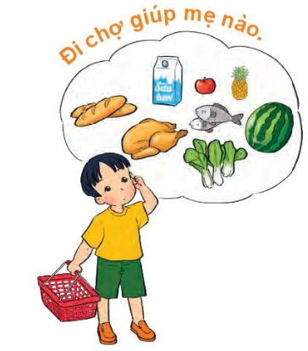
Chơi trò chơi: Chọn thực đơn cho ba bữa ăn trong ngày

Slide 20
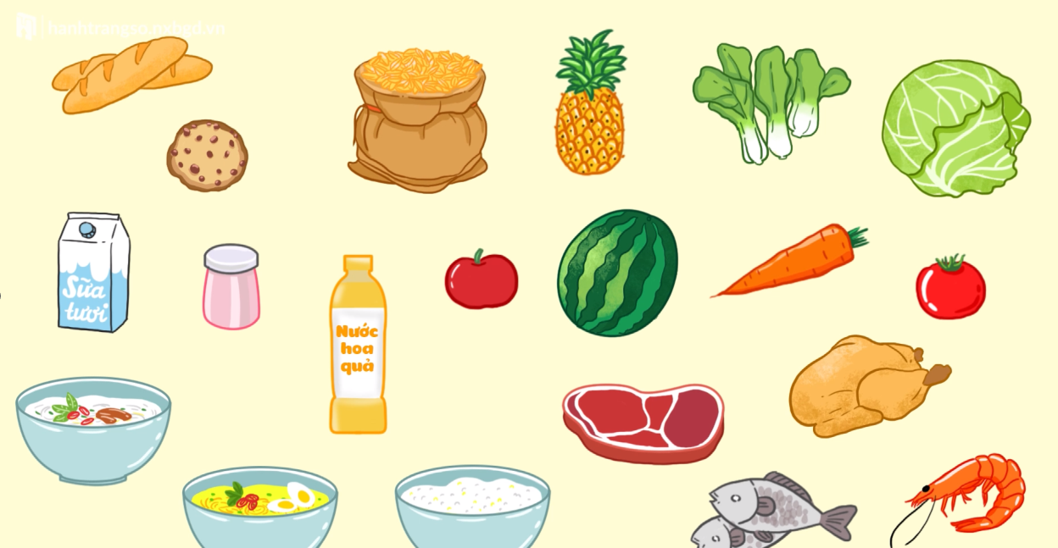

Slide 21
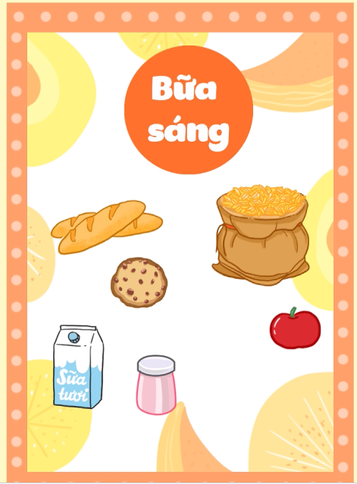

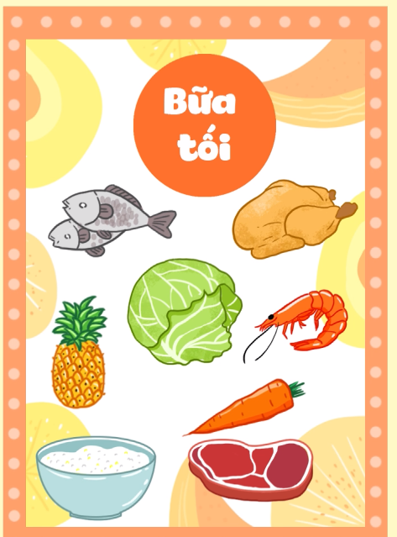

Slide 22

Về nhà: thực hiện chế độ ăn uống cân bằng, lành mạnh.

